Slide 1


Думаем о будущем сегодня!

Slide 2
Ни одно животное не додумалось до того, чтобы добровольно себя травить. Это пришло в голову только «царю природы» - человеку.

Slide 3
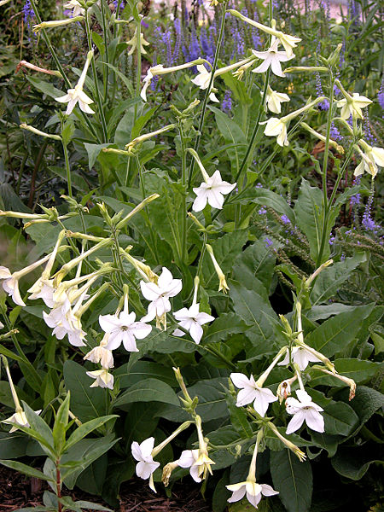
Немного о растении табак
Табак (латинское название Nicotiana tabacum) –
это многолетнее травянистое растение семейства пасленовых, в листьях которого содержится никотин. Ближайшие родственники табака – картофель, томат, баклажаны, красный перец, белладонна, белена, дурман.

Slide 4
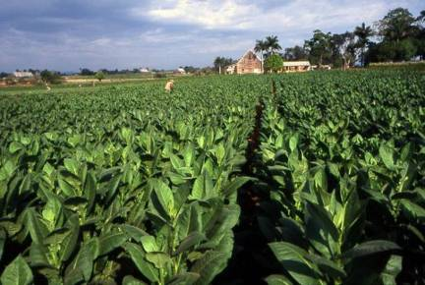
Курить или не курить? Вот в чем вопрос.
Листья табака обладают способностью избирательно накапливать радиоактивные элементы, выпадающие с осадками, и в первую очередь радиоактивный полоний.

Slide 5

Родина табака – Южная Америка

Slide 6


Историческая справка
Христофор Колумб
Один из первооткрывателей табака

Slide 7
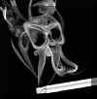
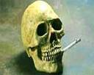
история
О курении табака европейцам стало известно после открытия Америки Христофором Колумбом. Когда путешественники пристали к одному из островов, то их встретили туземцы, державшие тоненькие свитки из высушенных листьев (сигаро) во рту и пускавшие дым изо рта и из носа.
Участники экспедиции с удивлением смотрели, как островитяне вдыхают вонючий дьявольский дым, образующийся при сгорании листьев. Кроме того, туземцы втягивали в себя дым через длинные трубки, свитые из коры. Один конец трубки находился в сосуде с дымящимися листьями, а другой, раздвоенный на конце, вставлялся в нос. Эти трубки назывались «табако». Также эти листья жевали и принимали внутрь.
В XVI веке табак получил распространение во Франции, где ему приписывали целебное действие. Французский посол в Португалии Жан Нико в 1560 г. привез листья табака из Лиссабона для Екатерины Медичи. Французская королева нюхала его, считая, что он помогает при головных болях. От имени этого дипломата «никотин» приобрёл своё имя.

Slide 8
история
Вследствие неумеренного курения табака появились случаи отравления, что побудило власти к преследованию курения. Так, в Англии в 1585 г. за курение табака подвергали тяжелым телесным наказаниям, курильщиков водили по улицам с петлёй на шее, а «злостных» даже приговаривали к смертной казни. Их отрубленные головы с трубкой во рту выставляли на площади.
В Турции эта вредная привычка приняла столь грозное распространение, что курильщиков сажали на кол. О появлении табака в России мнение ученых-историков расходятся. Одни считают, что курение табака на Руси было ещё до открытия Америки, другие полагают, что табак завезли английские купцы во времена Ивана Грозного. Называли его «чертово зелье».
Михаил Романов запретил курение из-за частых пожаров. Тем курильщикам, которые попадались первый раз, давали 60 ударов палками по стопам, а во второй раз отрезали уши и нос (1634г.). Петр I отменил гонения, так как сам пристрастился к табаку в Голландии.
Очень давно люди поняли, что табак – сильный яд. Его стали с успехом применять для уничтожения клопов, блох. Его раствором опрыскивали деревья для уничтожения вредителей.

Slide 9
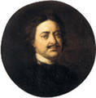
Петр I
Отменил запрет на табакокурение

Slide 10

Всемирный день отказа от курения - 20 ноября (последний четверг Ноября)
Всемирный день отказа от курения начался в 1976 году. Этот день появился благодаря Американскому Обществу по борьбе с Раком

Slide 11
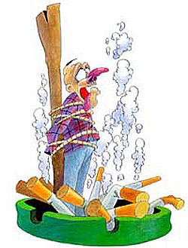
Г. Остер
Если ты курил, скрываясь
В диких дебрях средней школы,
И, почуяв запах дыма,
Педагог подкрался вдруг,
Ловко пряча сигарету,
Гордо крикни: «От пожара
Я спасал родную школу,
Вот - штаны еще горят!»

Slide 12
В дыму сигарет...
Notes:
12

Slide 13
Сигаретный дым -
газообразная смесь
многих ядовитых веществ
Notes:
13

Slide 14
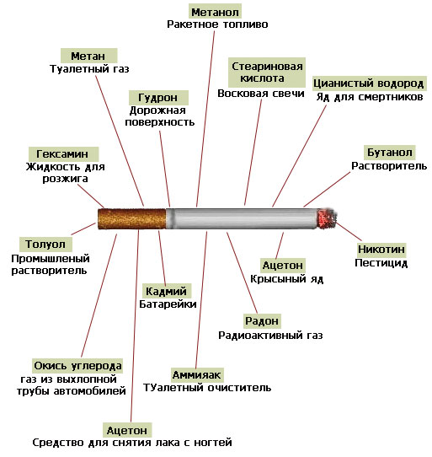
Состав сигареты простым языком:

Slide 15
Составные части табачного дыма всасываются в кровь и через 2-3 минуты достигают клеток головного мозга. Ненадолго эти вещества повышают активность клеток мозга, это состояние воспринимается курильщиком как освежающий приток сил или своеобразное чувство успокоения. Однако это состояние скоро проходит, и, чтобы его снова ощутить, человек тянется за новой сигаретой. Постепенно никотин встраивается в процесс обмена веществ, и человеку его постоянно не хватает. Привыкание к табаку формируется от нескольких недель до 10 лет в зависимости от особенностей организма и интенсивности курения. Чаще всего табакозависимость устанавливается за год. У человека, привыкшего к курению, в случае резкого прекращения курения наблюдается абстинентный синдром (ломка), который выражается в головной боли, колебании артериального давления, болях в области сердца, желудка, могут наблюдаться кишечные расстройства, повышенная потливость, слабость, вялость, нервозность, подавленность.

Slide 16
Курение и подросток.
Notes:
16

Slide 17
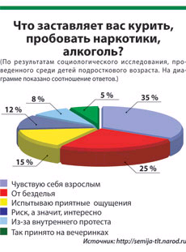
Notes:
17

Slide 18
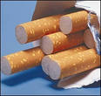
А на самом деле?
Откуда берутся курящие дети???

Slide 19
Сердце, тебе не
хочется покоя?
Notes:
19

Slide 20
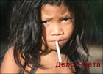
Человек живет столько,
сколько живет его сердце
- 8 лет жизни!!!

Slide 21
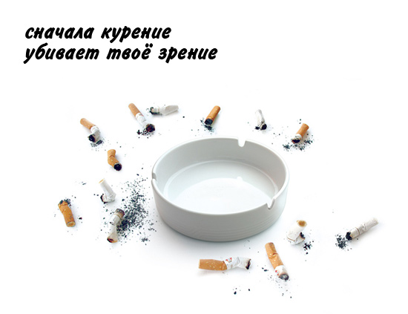

Slide 22


Slide 23
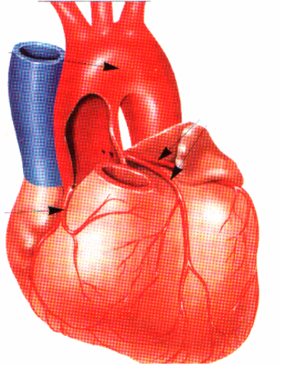
Кислородное голодание
Быстрое изнашивание
Закупорка коронарных сосудов
Ишемическая болезнь
Инфаркт миокарда
Notes:
23

Slide 24


Slide 25
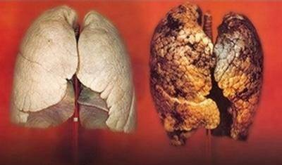
Перед вами легкие здорового человека и легкие курильщика, умершего от рака, они пепельно – серые, а местами как бы обуглившиеся, с вкраплениями настоящего угля.
В медицине известен случай, когда при вскрытии трупа скальпель заскрежетал о камень, оказалось, что в легких курильщика скопилось 1,5 кг угля. Курил этот человек 25 лет и умер от рака легких.
Notes:
25

Slide 26
Эх, жизнь моя...
Notes:
26

Slide 27
Каждая выкуренная сигарета сокращает жизнь на 15 мин.
Каждые 13 секунд умирает человек от заболевания, связанного с курением.
Каждый год от курения умирают 2,5 млн. человек.
Некоторые ученные полагают, что к 2020 году
от болезней, вызванных курением табака,
умрут 8,5 млн. жителей нашей планеты.
Notes:
27

Slide 28
Исследователи показали, что если человек курит в день:
от 1 до 9 сигарет, то он сокращает свою жизнь ( в среднем) на 5 лет;
от 10 до 19 сигарет – на 6 лет,
от 20 до 39 сигарет – на 7 лет.
Notes:
28

Slide 29
Папа, мама, я....?
Notes:
29

Slide 30
Задача
Средний вес новорождённого ребёнка 3 кг 300 г. Если у ребёнка курящий отец, то его вес будет на 132г меньше нормы. А если курящая мать – меньше на 330 г
Определить, вес новорождённого, если:
а) курит папа;
б) курит мама.
Notes:
30

Slide 31
Курим всё равно...
Notes:
31

Slide 32
Задача
В 2009 году из 100 мужчин курили 80, а из 100 женщин – 40. В 2010 году курили 84 мужчины и 42 женщины из 100. На сколько мужчин и женщин стали курить больше?
Notes:
32

Slide 33
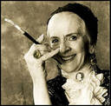
Любовь и никотин
За столиком в кафе сидит привлекательная девушка, пересматривает меню, посматривает на часы и нервно затягивается длинной тонкой сигаретой. Через пять минут красавица с сигаретой встречает аккуратного ароматного юношу, который, очевидно опоздал на встречу. И матерными словами объясняет, что не любит ни кого ожидать. По-видимому, неправду говорят, что курение помогает успокоиться...

Slide 34
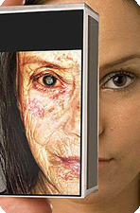
Нередко причиной недовольства юношей и мужчин является само курение их подруг. - В девушке человек ищет прежде всего нежность и женственность. - Еще от времен, когда человечество обитало в пещерах, грубость, запах дыма были "мужскими" приметами. Ни популярных обид агрессивных "амазонок", ни делового стиля бизнес-леди, не заменят женской привлекательности, что во все века будет источником вдохновения влюбленных мужчин

Slide 35
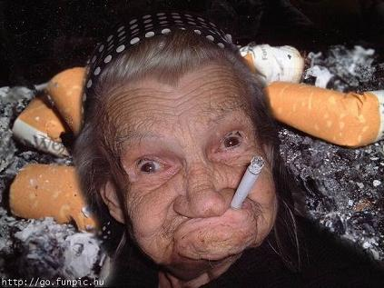
Если они не умирают молодыми, то становятся красавицами.

Slide 36
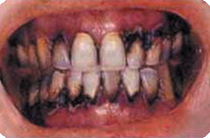
«Табак приносит вред телу, разрушает разум, отупляет целые нации» (О. де Бальзак);
Курильщики значительно подрывают свое здоровье и сокращают себе жизнь. Каждая сигарета сокращает жизнь на 8-15 минут. У курильщиков в 2-3 раза чаще бывают сердечно-сосудистые заболевания, в 15-30 раз чаще - рак легких, в 13 раз чаще - стенокардия, в 12 - инфаркт миокарда, в 10 - язва желудка. Курильщики чаще страдают ОРЗ, бронхитами, астмами, у них нарушаются зрение и слух. Часто развивается рак губы, гортани, голосовых связок, пищевода.

Slide 37

* Курение - это пожароопасность

Slide 38
Пассивное курение.
Notes:
38

Slide 39
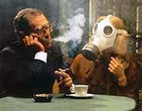
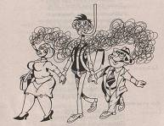

«Пассивый курильщик» - кто это?
«Пассивное курение» - это вдыхание дыма от курящих

Slide 40
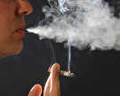
«Пассивный курильщик»,
который в течение 1 часа находится в помещение
с активными курильщиками,
вдыхает такую дозу дыма, которая равносильна тому,
если бы человек выкурил сигарету сам.

Slide 41
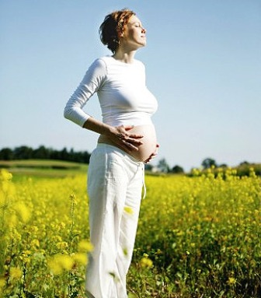
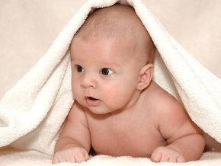
Крайне опасно курить в помещении,
где находится маленький ребенок или будущая мать

Slide 42
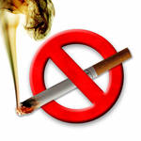
ТАБАЧНЫЙ ДЫМ
задерживает солнечные ультрафиолетовые лучи,
которые важны для растущего ребенка,
влияет на обмен веществ, ухудшает усвояемость сахара и разрушает витамин С, необходимый ребенку в период роста

Slide 43

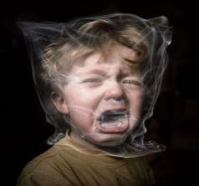
При анализе дыма от сгорания сигареты (побочный дым) установлено, что в нем, по сравнению с основным дымом, поглощаемым курильщиком:
в 5 раз больше угарного газа
в 3 раза больше смол и никотина
в 3 раза больше бензпирена
в 10 раз больше аммиака
Например, никотин при курении: 20% остается
в организме курящего, 25% разрушается при
сгорании, 5% остается в окурке, 50% - уходит в воздух.
1 час в накуренном помещении равен 1 сигарете.
Если ребенок живет в квартире, где один из членов семьи выкуривает 1-2 пачки сигарет, то у ребенка обнаруживается в моче количество никотина, соответствующее 2-3 сигаретам.

Slide 44

Более 40% населения Земли курит; в год от курения умирает 2500000 человек, то есть каждые 13 секунд; активное курение сокращает жизнь на 8-10 лет, каждая сигарета - на 8-15 минут; за год курильщики выбрасывают в атмосферу 1642720 тонн ядовитых веществ.

Slide 45

обществоведение
В XX веке от табака погибли 100 000 000 человек
В XXI веке никотиновая зависимость выйдет на первое место и уложит в могилу миллиард землян

Slide 46
Страница 8
Если хочешь быть здоров...
Notes:
46

Slide 47
Найди ошибку!
Вещества, содержащиеся в табачном дыму, благотворно влияют на развитие организма.
Чем раньше ты начнёшь курить, тем дольше будешь в этом мире жить.
Курение является эффективным средством при лечении простудных заболеваний.
Одна выкуренная сигарета продлевает жизнь на 20 минут.
Первую сигарету лучше выкурить под присмотром родителей.
Курят все мои друзья, вместе с ними сижу я.
Не курю я сигарет - выйдет из меня атлет.
Notes:
47

Slide 48
Это интересно
1.Литературный герой Фауст, из одноименного произведения И. Гете, назвал курение «забавой для дураков».
2. В Италии табак в 16 веке был объявлен «забавой дьявола».
3. При царе Алексее Михайловиче за курение секли кнутом, рвали ноздри и ссылали в ссылку.

Slide 49



Не так уж бестолково наше молодое поколение, как ругают его придирчивые предки. С 1998 года процент курящих подростков в возрасте 12-14 лет снизился с 10% до 4%, а в возрасте 15-17 лет - с 21% до 11%. В целом подростки стали меньше курить на 5%, но снижение произошло в основном не за счет тех, кто бросил курить, а за счет тех, кто не приобщился.

Slide 50
Граждане, у меня огромная радость.
Разулыбьте сочувственные лица.
Мне обязательно поделиться надо,
стихами хотя бы поделиться.
Я сегодня дышу как слон,
походка моя легка, и ночь
пронеслась, как чудесный сон,
без единого кашля и плевка...
Я стал определенный
весельчак и остряк –
ну просто - душа общества-
Граждане, вы утомились от ожиданья,
готовы корить и крыть.
Не волнуйтесь, сообщаю:
граждане, я
Сегодня - бросил курить.

Slide 51
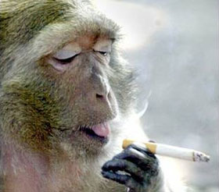
Не будь как все, будь самим собой.

Slide 52


